Slide 1
Procesos
previos
Diseño y preparación del producto
Fabricación del PCB
Procesos de
ensamblaje
Montaje THT
(Through Hole technologi)
Montaje SMT
(Surface Mount Technology)
Ensamblaje final del producto
Procesos de
control calidad
Inspección de pruebas intermedias
Control de calidad (QA)
Pruebas funcionales
Procesos de
distribución
Empaque y etiquetado
Distribución y logística

Slide 2
Procesos
previos
Diseño y preparación del producto
Fabricación del PCB
Procesos de
ensamblaje
Montaje THT
(Through Hole technologi)
Montaje SMT
(Surface Mount Technology)
Ensamblaje final del producto
Procesos de
control calidad
Inspección de pruebas intermedias
Control de calidad (QA)
Pruebas funcionales
Procesos de
distribución
Empaque y etiquetado
Distribución y logística

Slide 3
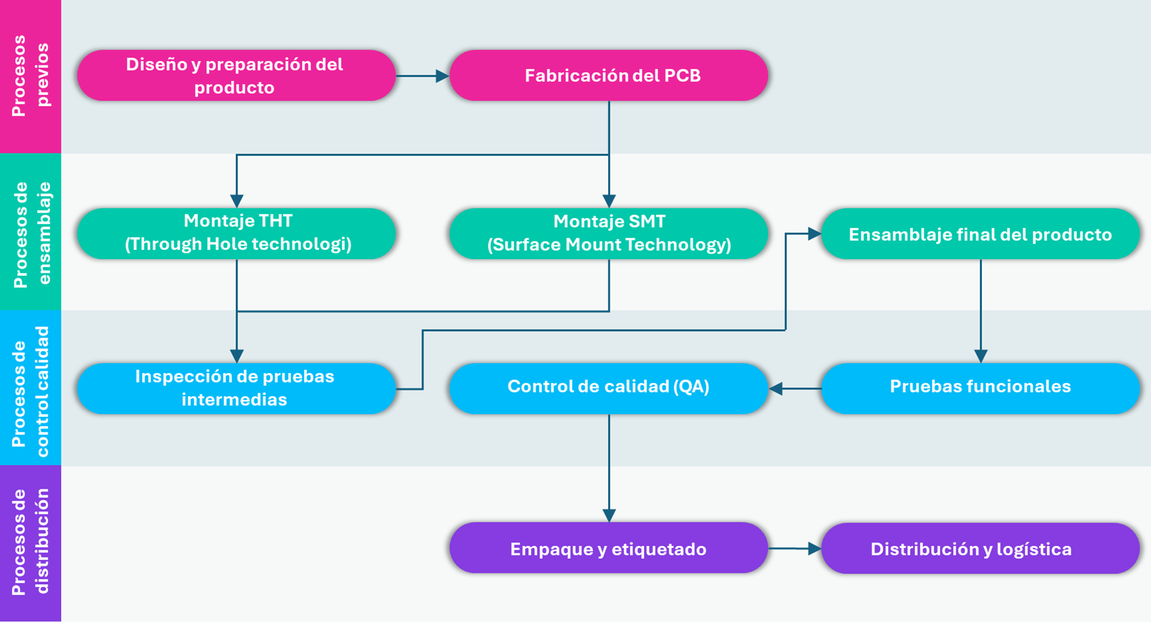

Slide 4
Año 1
Año 2
Preparación
Fase
Desarrollo
Integración
Despliegue
Mejora Continua
Mes 1
Mes 2
Mes 3
Mes 4
Mes 5
Mes 6
Mes 7
Mes 8
Mes 9
Mes 10
Mes 12
Mes 1
Mes 2

Slide 5
Actividad
Mes 1
Mes 2
Mes 3
Mes 4
Mes 5
Mes 6
Mes 7
Mes 8
Definición de objetivos e hipótesis
Revisión de literatura
Diseño metodológico
Obtención de datos históricos
Aplicación de encuestas
Realización de entrevistas y grupos focales
Análisis cuantitativo
Análisis cualitativo
Comparación de modelos de precios
Redacción de hallazgos clave
Elaboración del borrador
Revisión y ajustes
Entrega del informe final
Planeación del proyecto
Recolección de datos
Análisis de datos
Interpretación de resultados
Redacción del informe final

